Slide 1
리스트 개요 7주차_02_01
한 동 대 학 교
김경미 교수

Slide 2
학습목표
리스트를 이해하기
리스트에서 연산자 활용하기

Slide 3
List 리스트(목록 또는 배열)
리스트는 값들의 나열(sequence)이다
리스트 안 구성요소를
원소(elements) 혹은 항목(items)이라고 부른다
다양한 종류의 데이터타입으로 구성 가능하다
리스트의 내용은 변경 가능하다
각 항목은 ,(콤마) 로 구분한다.
앞 부터 순서대로 index를 가지며, index는 0부터 시작된다.

Slide 4
리스트 예제
>>> cheeses = ['Cheddar', 'Edam', 'Gouda']
>>> numbers = [17, 123]
>>> print(numbers)
[17, 123]
>>> cheeses[0]
Cheddar

Slide 5

리스트에서 in operator
in : 리스트 안에 해당 element 가 존재하는지 알려줌
항목 in 리스트
animal=['rabbit', 'dog', 'tiger', 'lion', 'snake']
a = "lion”
if a in animal:
print(a,"is in animal")
else:
print(a,"is not in animal")

Slide 6
리스트에서 in operator
>>> cheeses = ['Cheddar', 'Edam', 'Gouda']
>>> 'Edam' in cheeses
True
>>> 'Brie' in cheeses
False
>>> cheeses
['Cheddar', 'Edam', 'Gouda']
>>> for food in cheeses :
print(food)
Cheddar
Edam
Gouda

Slide 7

리스트에서 len() operator
len() : 리스트 내 항목 개수를 반환함
len(리스트 변수명)
animal=['rabbit', 'dog', 'tiger', 'lion', 'snake']
for a in range(len(animal)-1):
print(animal[a])

Slide 8
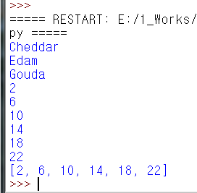
리스트 다루기
cheeses = ['Cheddar', 'Edam', 'Gouda']
numbers = [1, 3, 5, 7, 9, 11]
for cheese in cheeses :
print(cheese)
for i in range(len(numbers)) :
numbers[i] = numbers[i] * 2
print(numbers[i])
print(numbers)

Slide 9
리스트, 연산자
Operator
+: 두개의 리스트를 합하여 새로운 리스트를 생성
*: (리스트) * (정수) 형태로 정수 수만큼 리스트의 내용이 배가된다
# The + operator concatenates lists
>>> a = [1, 2, 3]
>>> b = [4, 5, 6]
>>> c = a + b
>>> c
[1, 2, 3, 4, 5, 6]
# the * operator repeats a list a given number of times
>>> [‘a’] * 4
[‘a’, ‘a’, ‘a’, ‘a’]
>>> a = [1, 2, 3]
>>> a * 3
[1, 2, 3, 1, 2, 3, 1, 2, 3]

Slide 10
리스트 slice
Slice
문자열 사용과 동일
index를 사용하여, 리스트 내의 아이템들을 일부 사용한다
List_fruit[ :3]
문자열에서 사용하는 것과 동일
문자열이 아닌 리스트 형으로 리턴된다.
#list slice
>>> t = ['a', 'b', 'c', 'd', 'e', 'f']
>>> t[1:3]
['b', 'c']
>>> t[:4]
['a', 'b', 'c', 'd']
>>> t[3:]
['d', 'e', 'f']

Slide 11
연습문제 1
새로 생성하는 List의 item 수를 입력 받는다
list를 생성한다
item의 수만큼 반복해서 값을 입력 받는다
‘+’ 연산자를 사용하여 list에 값을 추가한다
전체 리스트를 출력한다

Slide 12
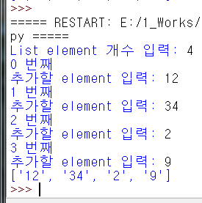
연습문제 1, 코드와 결과
num = int(input("List element 개수 입력: "))
NewList = []
tempList = [0]
for i in range(num):
print(i, "번째")
t = input(＂추가할 element 입력: ")
tempList = [t]
NewList = NewList + tempList
print(NewList)

Slide 13
연습문제 2
animal=['Rabbit', 'lion', 'snake', 'cabbage', 'Apple', 'banana']
리스트를 읽으면서 각 아이템에 모음이 몇 개 있는지 센 후 출력한다

Slide 14
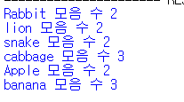
연습문제 2, 코드와 결과
animal=['Rabbit', 'lion', 'snake', 'cabbage', 'Apple', 'banana']
for s in animal:
count = 0
for ch in s:
if ch in 'AEIOUaeiou':
count += 1
print(s, "모음 수", count)

Slide 15
강의 요약
리스트 이해하기
값들의 나열(sequence)
다양한 종류의 데이터타입으로 구성 가능
리스트 내용 변경 가능
리스트에서 연산자 활용하기
+ : 두개의 리스트를 합함
* : (리스트) * (정수) 형태, 정수 수만큼 배로 증가

Slide 16
목표 달성 질문
리스트에서 사용 가능한 산술연산자를 나열하시오
문자열로 구성된 리스트 sl 에서, 문자열을 하나씩 읽는 문장을 쓰시오

Slide 17
감사합니다
7주차_02_01 리스트 개요

